Slide 1

Bir Backend Geliştiricisinin Yol Haritası
FADIL ARIKAN
23.12.2023

Slide 2

İÇERİK
Backend Nedir?
Backend Teknolojileri
Python Nedir? Python Frameworkleri ve Kullanım Alanları
Django Nedir?
Django’nun Avantajları/Dezavantajları
Virtual Environment Nedir?

Slide 3
İÇERİK
Database Teknolojileri
Django ORM Yapısı ve Desteklediği Database Teknolojileri
Sürüm Kontrol için Git Kullanımı
API Nedir?
API isteklerinin Postman üzerinden Örnekleri
Güvenli Yazılım Nedir?
Güvenli Yazılım Neden Gereklidir?

Slide 4

Backend Denilince Aklıma…

Slide 5
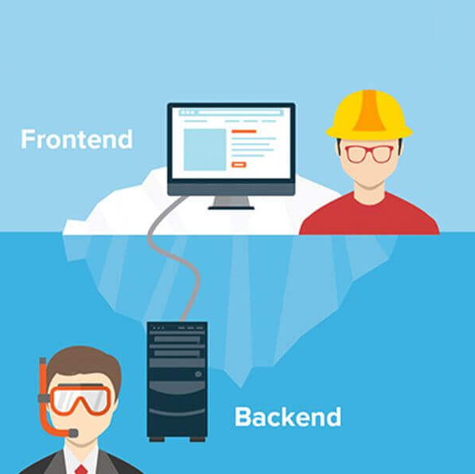
Backend Nedir
Türkçe karşılığı «Arkayüz, Arkauç»
Buz dağının görünmeyen yüzüdür.
Veri tabanı ile kullanıcı arayüzü arasındaki köprüdür.

Slide 6
Backend Programcılarının Sorumlulukları?
Veri tabanı Tasarımı ve Yönetimi: Verileri depolamak ve yönetmek için veri tabanı yapısını tasarlar ve optimize eder.
İş Mantığı Geliştirme: Kullanıcının yaptığı eylemlere dayalı olarak uygulamanın nasıl çalışacağını ve nasıl tepki vereceğini belirleyen iş mantığı kodlarını yazma.
API Geliştirme: Frontend ile veri alışverişi yapabilmek için API'ları (Application Programming Interface) tasarlar ve geliştirir.
Güvenlik ve Kimlik Doğrulama: Kullanıcı kimlik doğrulama, yetkilendirme ve veri güvenliği önlemlerini uygular.
Sunucu Yönetimi: Uygulamanın sunucularının konfigürasyonunu, güvenliğini ve performansını yönetir.
Hata Yönetimi ve Güncellemeler: Uygulamanın hatalarını takip eder, hata düzeltmeleri ve güncellemeleri yapar.
Veri İşleme ve Analizi: Toplanan verileri analiz ederek anlamlı bilgiler üretir.
https://www.infotechacademy.com.tr/Blog/front-end-ve-back-end-nedir

Slide 7
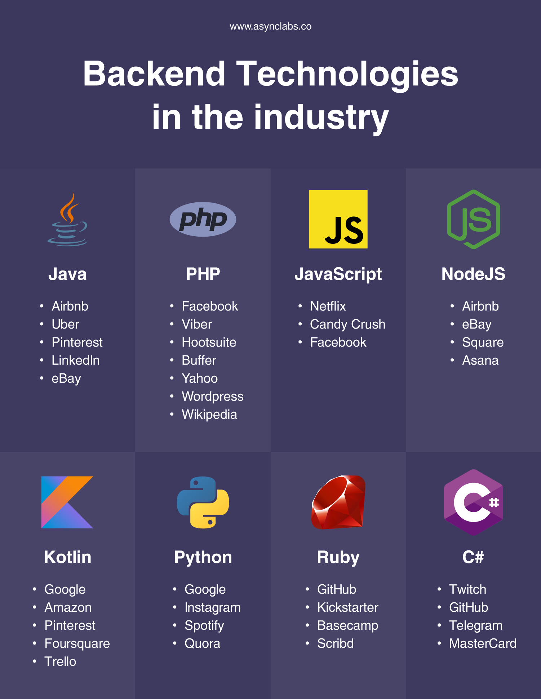
Backend Dilleri Nelerdir?
Java
PHP
JavaScript
NodeJS
Kotlin
Python
Ruby
C#

Slide 8
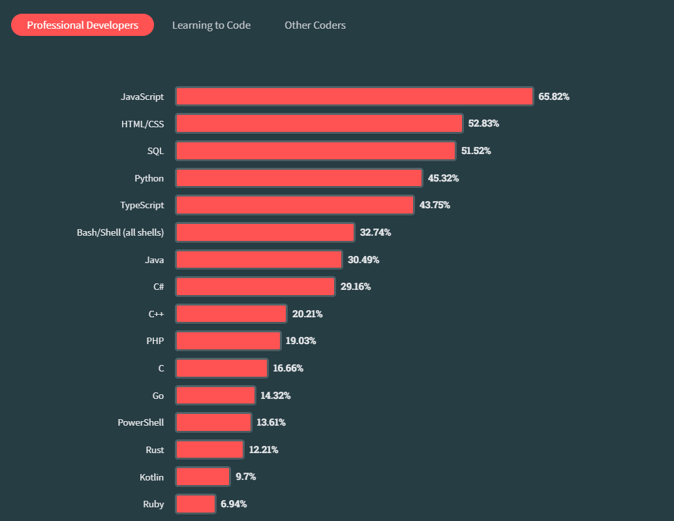
https://survey.stackoverflow.co/2023/#technology-most-popular-technologies

Slide 9
Framework Nedir?
Anlamı: İskelet, çerçeve, çatı
Yazılım geliştirmede kullanılan dilin ve kurgulanan yapının izin verdiği hazır(temel) yapılar
Yazılan sistemin belirli bir yapıda kurgulanması(Örneğin, customer-admin fonksiyonlarının oluşturulması)
Hız ve kolaylık

Slide 10

Backend Frameworkleri
NodeJs (Express, Koa, Nest, Loopback)
Python (Django, Flask)
PHP (Laravel, Symfony, Slim, Codigniter)
C# (ASP .NET)
Java (Spring Boot)
Ruby (Ruby on Rails, Sinatra)
Kotlin (Javalin, KTor)

Slide 11
2023 Yılında En Çok Tercih Edilen 10 Backend Frameworkü
ExpressJS(NodeJS)
Django(Python)
Ruby on Rails(Ruby)
Spring Boot(Java)
Flask(Python)
Laravel(PHP)
ASP.NET(C#)
AdonisJS(NodeJS)
Gin(Go)
Phoenix(Elixir)
https://landing.jobs/blog/backend-frameworks-2023/

Slide 12
Python Nedir? Python Frameworkleri ve Kullanım Alanları
1991 yılında Guido van Rossum tarafından tasarlanmış
Genel amaçlı(Birçok alanda kullanılabilir, entegre edilebilir)
Syntax(söz dizimi)’ı ve öğrenilmesi kolay
Nesne Yönelimli
bir programlama dilidir.

Slide 13
İyi güzel de Python ile neler yapabiliriz?
Web uygulamaları
Yapay zeka uygulamaları
Veri Madenciliği ile ilgili çalışmalar
Sistem scriptleri
Bot yazımı
Oyun
Masaüstü uygulaması

Slide 14

Python Frameworkleri
Django(Web)
Tensorflow(Yapay Zeka)
Flask(Web)
Pytorch(Yapay Zeka)
Opencv(Bilgisayarlı Görü)
Selenium(Test Aracı)
Pyramid(Web)
Theano(Yapay Zeka)
FastAPI(Web)
Tornado(Web)

Slide 15

Django Nedir?
Django web sitesine göre «hızlı geliştirme ve temiz, kullanışlı tasarımları destekleyen üst düzey web frameworkü»
Hem yeni başlayanlar hem de ileri düzey kullanıcılar için kolay olmasından kaynaklı tercih edilmekte
MVT(Model-View-Template) mimari modelini kullanır

Slide 16
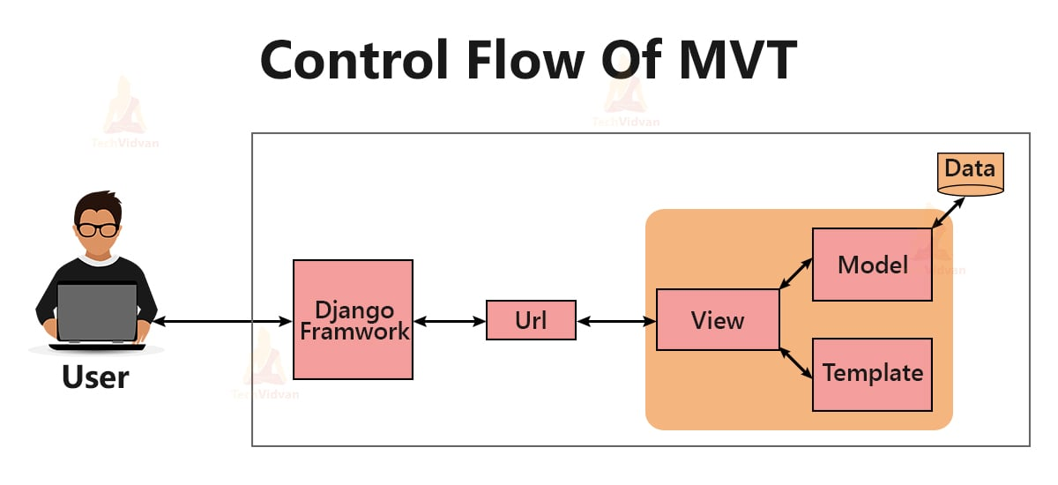
MVT Nedir?
Model: Veri tabanı kodlarının yazıldığı kısım(Django ORM)
Template: Sayfa tasarımlarının olduğu kısım
View: Fonksiyonların olduğu kısım

Slide 17
Avantajlar / Dezavantajlar
Avantaj
Eski sürümler ve eski formatlarla çalışma imkanı
Geniş topluluk
DevOps uyumlu
Ölçeklenebilir
Verimli
Güvenli
Uyarlanabilir(JSON, HTML, XML gibi teknolojilerle uyumlu)
Dezavantaj
Küçük çaplı projeler için uygun değil
ORM’ye bağlı
Büyük kod tabanı

Slide 18

Virtual Environment Nedir?
Python kütüphanelerinin bilgisayardan yalıtılması
Farklı projelerdeki paketlerin yönetimi
python -m venv env(Windows)
python3 -m venv env(Linux)
.\env\Scripts\activate(Windows)
source env/bin/activate(Linux)

Slide 19
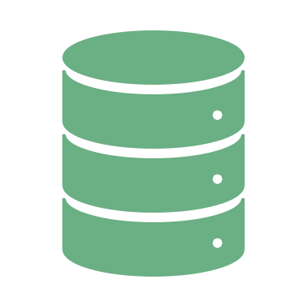
Database Teknolojileri
Bilgi veya veri akışının kontrol edildiği depolama sistemi
Database Management System(DBMS) Türleri
PostgreSQL
MySQL
Microsoft SQL Server
SQLite
MariaDB
MongoDB
Oracle
Microsoft Access

Slide 20
Django ORM(Object-Relational Mapping) Yapısı
Nesnelerin ve ilişkisel verilerin eşleşmesi
SQL sorgusu:
SELECT *
FROM customer;
Django ORM sorgusu:
Customer.object.all()
Çıktı Query objesi olarak döner

Slide 21

Django’nun Desteklediği Database Teknolojileri
PostgreSQL
MariaDB
MySQL
Oracle
SQLite(Default)

Slide 22
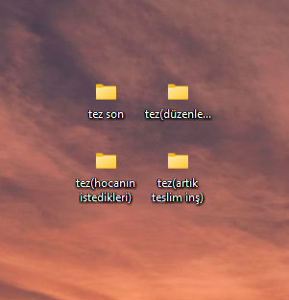
Git Nedir?
Versiyon kontrol sistemi
Farklı versiyonlar üzerinden çalışma imkanı
Projede ilerlemeni adım adım görebileceğin, istediğinde istediğin versiyona yani projenin durumuna dönebileceğin bir imkan
Depolama Alanları
GitHub
GitLab

Slide 23
API(Application Programming Interface) Nedir?
İki yazılım bileşeninin protokoller aracılığıyla birbiriyle iletişim kurması
Örneğin bir web sitesinde frontend ile backend’in birbirleriyle iletişim kurması
İletişim için ortak dil gerekli
SOAP(XML ile iletişim)
RPC(İstemciden sunucuya doğru prosedür iletişimi)
WebSocket(İki yönlü iletişim)
REST(HTTP ile iletişim)

Slide 24
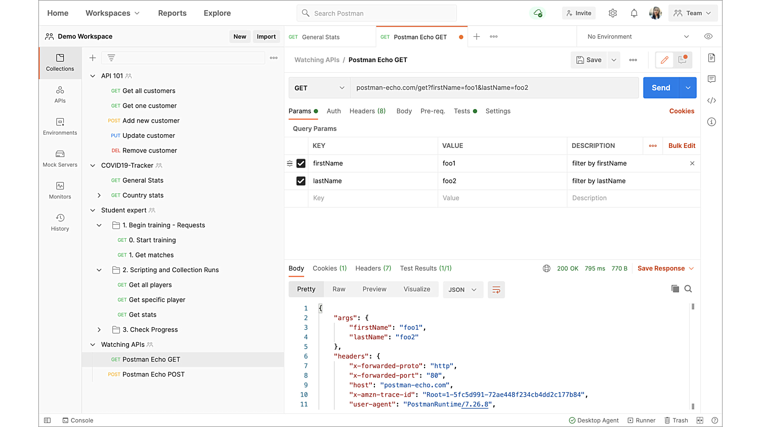
Postman Örneği

Slide 25
Güvenli Yazılım Nedir?
Yazılım tehdit veya saldırı altındayken başarılı bir şekilde korunmasına ve siber tehditlere karşı önceden önlem alınması gereklidir.
Yazılım güvenliği faaliyetlerinin amacı tüm saldırılara karşı daha dirençli ve korumalı geliştirme yapmaktadır

Slide 26
- Kod çalışıyor güvenli haline getirmeme gerek yok(Gerçekten gerek yok mu???)
- Ya şimdi kim uğraşacak olağandışı durum(exception) oluşabilecek bölümlerle ilgili kod yazmayla…

Slide 27
Güvenli Yazılım Neden Gereklidir?
Sistemin sürekliliğinin sağlanması
Verilerin önceden belirlenmiş kişiler harici kimselerin eline geçmesinin engellenmesi
Önemli olduğu düşünülen verilerin çalınmasının önlenmesi
Şirket/Kişi itibarı
Yazılım açığının sömürülmesinin önüne geçilmesi

Slide 28
Uygulama Örneği

Slide 29
BENİ DİNLEDİĞİNİZ İÇİN TEŞEKKÜRLER ☺
linkedin.com/in/fadilarikan
fadil.arikan@bg-tek.net

